Slide 1
Поток страницы

Slide 2
Глоссарий
Поток страницы/поток документа - это порядок, в котором элементы выводятся на страницу

Slide 3
Поток страницы
По умолчанию, элементы на странице выводятся в том порядке, котором записанные в HTML-файле. Этот поток можно изменить, например, расположив элементы блока в обратном порядке, при этом в DOM-дереве изменений не будет.

Slide 4
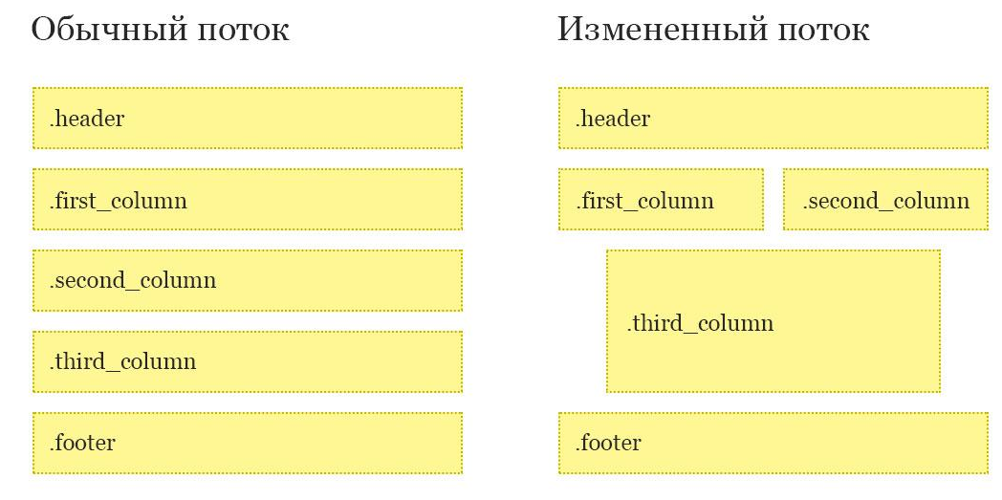
Поток страницы
По умолчанию, элементы на странице выводятся в том порядке, котором записанные в HTML-файле. Этот поток можно изменить, при этом в DOM-дереве изменений не будет.

Slide 5
Способы изменения потока страницы
позиционирование
flex
grid

Slide 6
Позиционирование
Используется свойство css - position
Используется так:
сначала указывается свойство position: <значение свойства> (какие бывают свойства на сл. слайде)
затем указывается позиционирование элементов через свойства top, left, bottom, right
http://htmlbook.ru/css/position

Slide 7
Позиционирование
Значение | Что получаем
static | Отображается как обычно, значение по умолчанию
inherit | Наследуется значение родителя
relative | Положение относительно текущего расположения элемента
absolute | “Убирает” элемент из потока. Располагается относительно всей страницы, либо родителя, если свойство position родителя fixed, relative или absolute
fixed | То же самое, что absolute, но только относительно экрана
sticky | Элемент закрепляется внутри своего родителя

Slide 8
Flex

Slide 9
Flex
Для того, чтобы использовать свойства flex, нужно:
указать свойство display: flex
использовать свойства flex

Slide 10
Flex
Свойство flex | Указывает
flex-direction | Направление элементов (в строку, в столбец, рекурсивно и тд), определяется ось
flex-wrap | Можно ли переносить элементы
justify-content | Расположение элементов по главной оси
align-items | Расположение элементов по второстепенной оси
align-self | Расположение отдельного элемента (указывается для самого элемента)
order | Порядковый номер дочернего элемента (указывается для самого элемента)

Slide 11
Полезные ссылки
https://css-tricks.com/snippets/css/a-guide-to-flexbox/
https://flexboxfroggy.com/

Slide 12
Grid

Slide 13
Grid
Для того, чтобы использовать свойства grid, нужно:
указать свойство display: grid или display: inline-grid
использовать свойства grid

Slide 14
Grid
Свойство grid | Указывает
grid-template-rows grid-template-columns | количество и размер столбцов и строк соответственно
grid-auto-flow | поведение автоматически размещаемых элементов
grid-row-gap grid-column-gap | промежуток между рядами и строками соответственно
grid-row-start grid-column-start | Указывает начальную позицию элемента - строку и столбец соответственно

Slide 15
Полезные ссылки
https://css-tricks.com/snippets/css/complete-guide-grid/
https://cssgridgarden.com/

Slide 16
Form

Slide 17
Form
Для добавления форм в html используются следующие теги:
<form></form> - сама форма, все остальные теги добавляются в неё. Есть атрибуты action, в котором указывается url обработчика формы
<input> - поле ввода. Есть атрибуты type, name, placeholder, value и другие
http://htmlbook.ru/html/form
http://htmlbook.ru/html/input

Slide 18
Канал в telegram
https://t.me/+dU-Z7SFgXv03Y2Zi

